Slide 1

TRƯỜNG TIỂU HỌC ……
CHÀO MỪNG QUÝ THẦY CÔ
VỀ DỰ GIỜ THĂM LỚP
Hoạt động trải nghiệm
BÀI 2: SÁNG TẠO TRANH VỀ CHỦ ĐỀ TRƯỜNG LỚP THÂN YÊU

Slide 3
Thứ……ngày…..tháng…..năm…….
HOẠT ĐỘNG TRẢI NGHIỆM
SINH HOẠT LỚP: SÁNG TẠO TRANH VỀ CHỦ ĐỀ TRƯỜNG LỚP THÂN YÊU
I. Sơ kết hoạt động tuần qua.
1) Kết quả thi đua cuối tuần vừa qua:
- Thực hiện tốt nền nếp học tập, đến lớp đúng giờ tham gia thi đua tuần học tốt do đội cờ đỏ tổ chức.
- Thực hiện tốt việc làm bài tập đầy đủ, chăm chỉ học tập, không nói chuyện riêng trong giờ học.
- Thực hiện tốt vệ sinh cá nhân, vệ sinh lớp học. Tham gia sinh hoạt tập thể nghiêm túc và hoạt thành tốt
2) Tồn tại:
- Có một số bạn đi học muộn, một số bạn vẫn nói chuyện riêng trong giờ học.

Slide 4
Thứ……ngày…..tháng…..năm…….
HOẠT ĐỘNG TRẢI NGHIỆM
SINH HOẠT LỚP: SÁNG TẠO TRANH VỀ CHỦ ĐỀ TRƯỜNG LỚP THÂN YÊU
II. Kế hoạch hoạt động tuần tới.
- Thi đua lập thành tích chào mừng ngày…………….
- Tiếp tục thực hiện tốt nền nếp học tập, đến lớp đúng giờ tham gia thi đua tuần học tốt do đội cờ đỏ tổ chức.
- Khắc phục những tồn tại trong tuần trước để hoàn thành xuất sắc nhiệm vụ tuần này.
- Thực hiện tốt việc làm bài tập đầy đủ, chăm chỉ học tập, không nói chuyện riêng trong giờ học.
- Thực hiện tốt vệ sinh cá nhân, vệ sinh lớp học. Tham gia sinh hoạt tập thể nghiêm túc và hoạt thành tốt

Slide 5
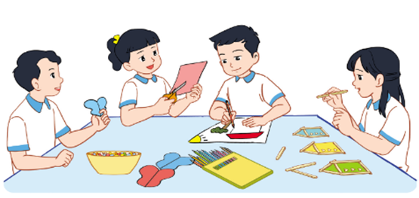
Thứ……ngày…..tháng…..năm…….
HOẠT ĐỘNG TRẢI NGHIỆM
SINH HOẠT LỚP: SÁNG TẠO TRANH VỀ CHỦ ĐỀ TRƯỜNG LỚP THÂN YÊU
III. Sinh hoạt chủ đề “Nét riêng của em”.
1) Sáng tạo tranh về chủ đề Trường lớp thân yêu.
- Thảo luận sáng tạo tranh về chủ đề Trường lớp thân yêu.
- Các nhóm sử dụng các vật liệu đã chuẩn bị để sáng tạo tranh về chủ đề Trường lớp thân yêu.

Slide 6

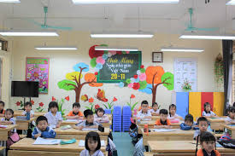
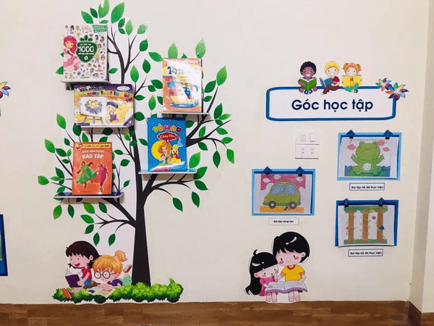
Thứ……ngày…..tháng…..năm…….
HOẠT ĐỘNG TRẢI NGHIỆM
SINH HOẠT LỚP: SÁNG TẠO TRANH VỀ CHỦ ĐỀ TRƯỜNG LỚP THÂN YÊU
III. Sinh hoạt chủ đề “Nét riêng của em”.
1) Sáng tạo tranh về chủ đề Trường lớp thân yêu.

Slide 7
Thứ……ngày…..tháng…..năm…….
HOẠT ĐỘNG TRẢI NGHIỆM
SINH HOẠT LỚP: SÁNG TẠO TRANH VỀ CHỦ ĐỀ TRƯỜNG LỚP THÂN YÊU
III. Sinh hoạt chủ đề “Trường lớp thân yêu”.
1) Sáng tạo tranh về chủ đề Trường lớp thân yêu.
Em sẽ làm gì để thể hiện sự yêu quý trường lớp của mình?
+ Yêu quý, kính trọng thầy cô giáo.
+ Hòa thuận, vui vẻ cùng bạn bè
+ Giữ gìn vệ sinh trường lớp, trang
trí trường lớp.
+ Không phá hoại của công.

Slide 8

XIN CHÂN THÀNH CẢM ƠN
QUÝ THẦY CÔ GIÁO VÀ CÁC EM

